Slide 1

Tìm hiểu về
Handling Exceptions
Thực hiện:
1. Trương Ngọc Tinh Anh
2. Trương Thị Thanh Thảo

Slide 2
Nội dung chính
I
Quy tắc sử dụng exceptions
II
Một số lưu ý trong cú pháp ngoại lệ
III
Một số dạng ngoại lệ đặc biệt

Slide 3
I
Quy tắc sử dụng exceptions
Qui tắc 1: Tại một thời điểm, chỉ một exception được xuất hiện và tại một thời điểm chỉ có một khối catch được thực thi.
Qui tắc 2: Tất cả khối catch phải được sắp xếp từ cụ thể nhất tới chung nhất, ví dụ: việc bắt ArithimeticExption phải ở trước việc bắt Exception.

Slide 4
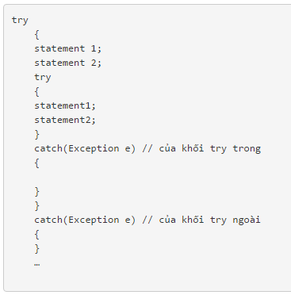
II
Một số lưu ý các khi sử dụng ngoại lệ
Chương trình chứa các khối try lồng nhau

Slide 5
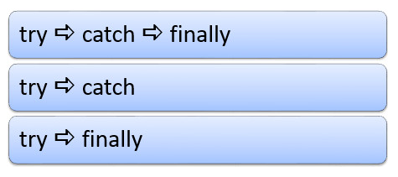
II
Một số lưu ý các khi sử dụng ngoại lệ
Chú ý:
“Try” có thể không có “Catch” nhưng không đứng một mình nhất định phải có “Finally”
“Catch” nhất định phải có “Try”
Đối với một “Try” có thể có nhiều “Catch” nhưng không được “Catch ngược”

Slide 6
II
Một số lưu ý các khi sử dụng ngoại lệ
Ta có thể dùng nhiều catch để bắt chính xác loại ngoại lệ sẽ gặp phải, tuy nhiên, nhiều khi ta không thể lường hết được thì lúc đó chương trình của bạn vẫn bị crash.
Để tránh tình trạng này, ta nên để vòng catch cuối cùng là lớp Exception, như vậy không bị crash. Và nếu mình không cần quan tâm quá nhiều đến ngoại lệ thì tốt nhất chỉ cần 1 catch(Exception e) là đủ.

Slide 7
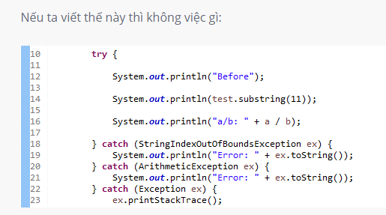
II
Một số lưu ý các khi sử dụng ngoại lệ
Đối với một “Try” có thể có nhiều “Catch” nhưng không được “Catch” ngược

Slide 8
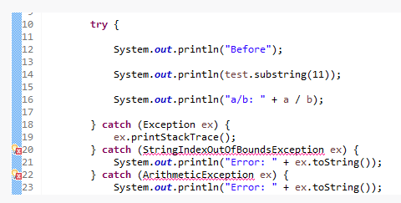
II
Một số lưu ý các khi sử dụng ngoại lệ
Nhưng nếu ta đổi catch thứ 3 lên đầu như sau thì sẽ báo lỗi ngay lập tức:

Slide 9
II
Một số lưu ý các khi sử dụng ngoại lệ
Vì: catch thứ 3 là cha của tất cả các exception, ta khai báo về đầu thì tất cả những catch sau chả bao giờ được sử dụng nữa nên nó sẽ báo lỗi (vì có ngoại lệ thì nó sẽ nhảy luôn vào catch đầu tiên)
Nguyên tắc khai báo catch là catch ở trên phải là con của catch dưới
Còn nếu như chỉ có 2 catch đầu tiên thì vì nó không có quan hệ cha con nên ta đặt catch nào trước cũng được

Slide 10
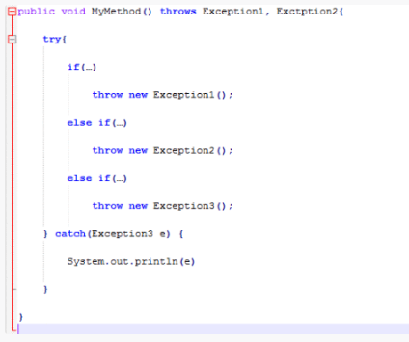
II
Một số lưu ý các khi sử dụng ngoại lệ
Vậy khi nào dùng “Try-Catch”, khi nào dùng “Throws”?
Khối “Try-Catch” dùng để xử lý luôn lỗi, còn “Throws” dùng để ném lỗi đi cho thằng khác xử lý, và dùng “Throws” khi ta không muốn đặt nhiều khối “Try-Catch” bên trong.

Slide 11
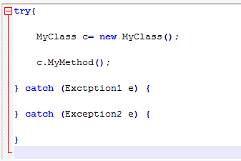
Sau này chỗ nào dùng MyMethod() đều phải bắt các Exception1, Exception2 lại. Exception3 đã đc catch trong MyMethod nên không cần bắt lại nữa

Slide 12
Chế độ làm việc nội tại của khối try-catch trong Java
Đầu tiên, JVM kiểm tra xem exception đã được xử lý hay chưa. Nếu exception chưa được xử lý, JVM cung cấp một Exception Handler mặc định, để thực hiện các tác vụ sau:
In ra miêu tả của exception đó.
In ra stack trace (cấu trúc thứ bậc của phương thức nơi mà exception xuất hiện).
Làm cho chương trình ngừng lại.
Nhưng nếu exception đã được xử lý bởi Lập trình viên, thì luồng chuẩn của ứng dụng được duy trì (hay là phần còn lại của code được thực thi).

Slide 13
III
Một số dạng ngoại lệ đặc biệt
Chương trình chứa các khối try lồng nhau
Khi sử dụng các ‘try’ lồng nhau, khối ‘try’ bên trong được thi hành đầu tiên. Bất kỳ ngoại lệ nào bị chặn trong khối ‘try’ sẽ bị bắt giữ trong các khối ‘catch’ theo sau. Nếu khối ‘catch’ thích hợp không được tìm thấy thì các khối ‘catch’ của các khối ‘try’ bên ngoài sẽ được xem xét. Nếu không, Java Runtime Environment xử lý các ngoại lệ.

Slide 14
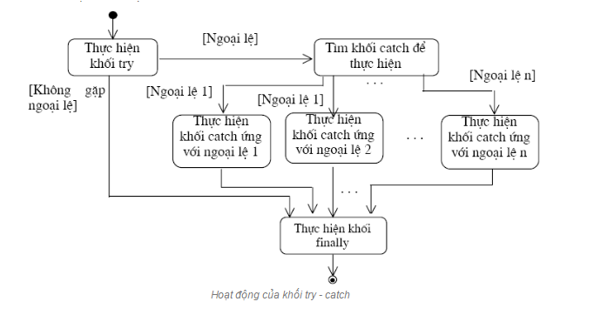
Cách thức hoạt động của khối try-catch

Slide 15
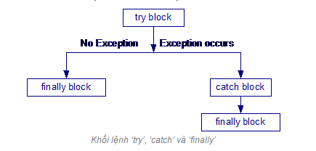

Slide 16
Ý nghĩa khối catch (Exception ex) {}
Khối Catch không được để trống
Không được sử dụng Try- Catch cho Flow Control
Không cho phép catch lồng catch mà chỉ chấp nhận multi catch

Slide 17
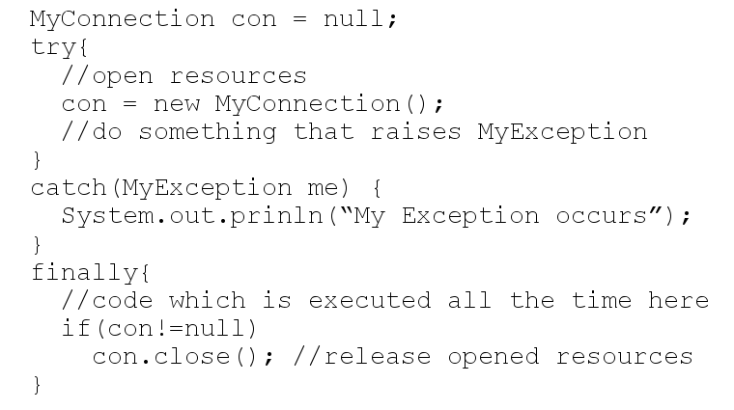
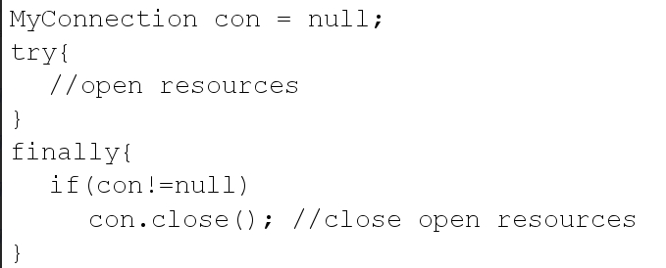
Exception loss (try-finally)
Nếu con.close() đặt ra ngoại lệ là X, sau đó My Exception bị mất (hình 2), thì X sẽ tự động ném ra một ngoại lệ thay thế

Slide 18
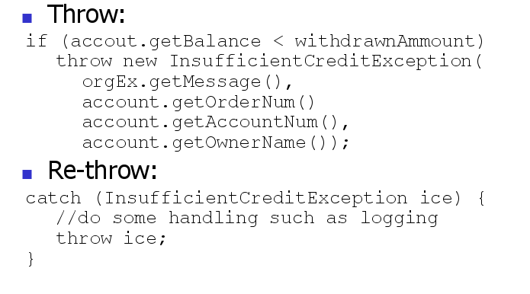
Exception loss (try-finally)
Phải bắt ngoại lệ trong khối finally nhưng không được phép throw hoặc re-throw
Trong khối finally thì không có từ khóa “return”

Slide 19
Tài liệu tham khảo
1
Hướng dẫn xử lý ngoại lệ trong Java - Java Exception Handling
https://voer.edu.vn/c/xu-ly-ngoai-le-exception-handling/95eeacbe/1113670d
2
Xử lý ngoại lệ
https://programmingwithliving.wordpress.com/2015/04/11/xu-ly-ngoai-le-trong-java-exceptions-handling/

Slide 20

Notes:
You can safely remove this slide. This slide design was provided by SlideModel.com – You can download more templates, shapes and elements for PowerPoint from http://slidemodel.com/

